Slide 1
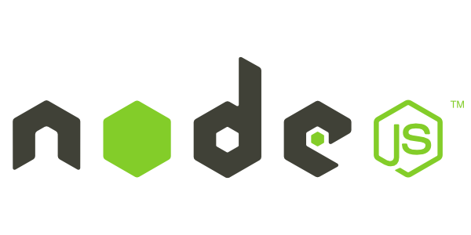
서버 그거 어떻게 하는건데
배승호
Node.js Express 리뷰

Slide 2
서버란 무엇인가
클라이언트에게 네트워크를 통해 Service하는 시스템
통신
통신의 방법(프로토콜)은 여러가지가 있음
그 중 우리는 HTTP라는 프로토콜을 주로 사용할거임

Slide 3
프로토콜
컴퓨터 간의 원활한 통신을 위해 지키기로 약속한 규약
연결제어
다중화
캡슐화
오류제어
흐름제어
동기화
전송서비스
주소설정
자세한건 컴퓨터네트워크 시간에 배울…껄?

Slide 4
HTTP
HyperText Transfer Protocol
인터넷 상에서 데이터를 주고 받기 위한 프로토콜
어떤 종류의 데이터든지 전송할 수 있도록 설계됨
HTML문서, 이미지, 동영상, 오디오 등…
애플리케이션 레벨의 프로토콜이며 TCP/IP 위에서 작동
Application Layer
HTTP
Transport Layer
TCP
Internet Layer
IP
Network Access Layer
Ethernet

Slide 5


HTTP의 작동 방식
클라이언트가 요청(Request)를 보내면
서버는 요청을 처리해서 응답(Response)
Client
Server
Request
Response

Slide 6
Connectionless와 Stateless
HTTP는 Connectionless 방식으로 작동
서버에 연결하고, 요청해서 응답을 받으면 연결을 끊음
수십만명이 웹 서비스를 이용해도, 접속 유지는 최소한으로 유지
is 장점
연결이 필연적으로 끊기기에, 클라이언트의 상태를 알 수 없음
is 단점
= Stateless

Slide 7
URI, Uniform Resource Identifiers
자원의 위치를 알려주기 위한 프로토콜
https://comic.naver.com/index 를 분석해보면
https://
자원에 접근하기 위한 https 프로토콜
comic.naver.com
자원의 주소(도메인)
index
요청할 자원의 이름

Slide 8
도메인 Domain
외우기 힘든 IP 주소를 기억하기 쉬운 도메인 이름으로 만든 것
도메인으로 요청하면 DNS에서 IP주소를 가져와서 요청
https://naver.com/
=
https://223.130.200.104/

Slide 9
메소드
메소드는 요청의 종류를 서버에게 알려주기 위해 사용
GET
정보를 요청하기 위해서 사용 ( SELETE )
POST
정보를 삽입하기 위해서 사용 ( INSERT )
PUT
정보를 업데이트하기 위해서 사용 ( UPDATE )
DELETE
정보를 삭제하기 위해서 사용 ( DELETE )
명시적으로 메소드를 사용하지 않아도 됨
버뜨, Restful API 서버를 위해 명시적으로 구분 ㄱ

Slide 10

Node.js
한마디로 Javascript 런타임
원래 JS는 웹브라우저 위에서만 돌아가는 스크립트 언어 였음
그런데 어떤 미친 개발자가 크롬에서 스크립트 해석엔진을 슈킹 해옴
여기에 살을 붙여서 JS 인터프리터 환경을 만듬
Google V8
그게 바로

Slide 11
그래서 서버는 어케 만드나요
지금까지 배운걸 종합해보면
그냥 클라이언트 요청 받고 처리해서 다시 보내주면 됨
별거 없을 無
코딩 시작

Slide 12
Node.js 프로젝트 만들기 (1 – 프로젝트 생성)
VSCode로 빈 폴더 열어서 터미널 킴 ( ctrl + j )
터미널에 “npm init” 명령어 입력 ( 따옴표 빼고 )
해당 폴더를 Node.js 프로젝트 폴더로 만드는 명령어 ( like “git init”)
프로젝트 명세서 작성하라고 뭐라 뭐라 하는데 엔터 꾹눌
나중에 package.json 파일 수정 하면됨
터미널에 “npm install -–save express” 명령어 입력
Express 모듈을 해당 폴더에 다운로드하는 명령어
다운로드된 모듈은 node_module 폴더에 담김
프로젝트 폴더 하위에 다운로드 되기 때문에, 다른 폴더에서는 express가 동작하지 않음

Slide 13
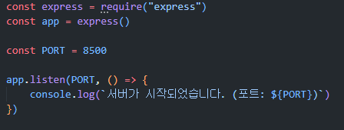
Node.js 프로젝트 만들기 (2 - 서버 열기)
index.js 파일을 생성하여 코드 작성
const express = require( “express” )
express 모듈을 불러오는 코드 express 클래스가 express 변수에 담김
const app = express()
express 생성자를 통해 express 객체 생성 후 app 변수에 담음
app.listen(PORT, Callback)
해당 PORT에 서버를 열고 Callback 함수 실행

Slide 14

Node.js 프로젝트 만들기 (3 – 클라이언트 요청 받기)
기본적인 요청 처리 방법
app.METHOD(path, Callback)
path에 METHOD 요청이 들어오면 Callback 실행
Callback 함수 내부에서 요청을 처리
req에는 클라이언트의 요청이 들어있음
예시)

Slide 15

Node.js 프로젝트 만들기 (3 – 클라이언트 요청 받기)
Path variable
Path에 변수를 넣어서 서버에게 보내주는 것
/:변수명 으로 받게 된다
예시)
요청: (get) http://주소/1234

Slide 16

Node.js 프로젝트 만들기 (3 – 클라이언트 요청 받기)
Query String
URL에 ?변수1=값&변수2=값 을 추가하여 요청을 받음
예시)
요청: (get) http://주소/?value=1234

Slide 17


Node.js 프로젝트 만들기 (3 – 클라이언트 요청 받기)
Body
앞 선 두 개의 방식은 URL에 변수가 노출되기에 뭔가 위험해 보임
그래서 HTTP 요청 body에 값을 넣어서 보내주고 받을 수 있음
단, GET 요청에서는 불가능
예시)

Slide 18
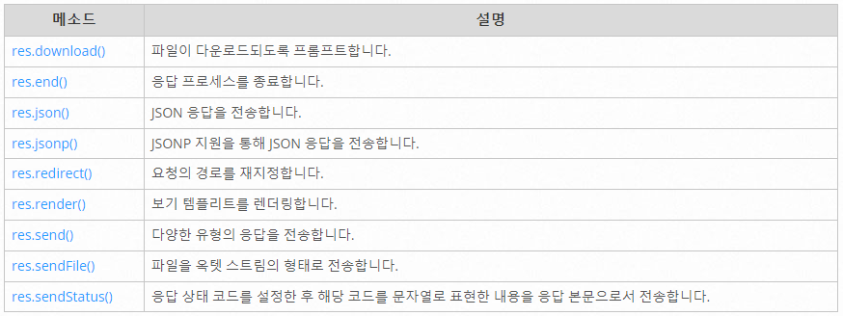
Node.js 프로젝트 만들기 (4 – 응답 보내기)
res 객체를 이용해서 응답을 보내줄 수 있음
res 객체에는 다양한 메소드가 있음

Slide 19

Node.js 프로젝트 만들기 (4 – 응답 보내기)
하나의 request에 하나의 response를 보낼 수 있음 ( 1:n 안됨 )
res Method는 함수의 Return이 아님
함수가 종료되지 않기 때문에 다음 코드를 실행하게 되며 이런 코드는 서버 쪽에서 에러가 발생

Slide 20
실습
Query String과 Path Variable 두 가지 방법으로 라우터를 구현
/sum/query: Query String으로 두 변수를 받아 더한 후 값을 응답
/sum/path: PathVariable로 두 변수를 받아 더한 후 값을 응답

